Slide 1
信息科技实验一板通
元控青春伴我学编程
米思齐团队

Slide 2
第 15 课
剪刀石头布

Slide 3
课程目标
了解“否则”判断分支
掌握“否则”判断分支的应用

Slide 4
01
问题提出

Slide 5
想一想
如果让你设计一款与电脑对战的“剪刀石头布”游戏，怎么判断玩家和电脑的胜负？

Slide 6
02
探究实践

Slide 7
逻辑梳理
想要实现与电脑对战剪刀石头布，我们可以用3个按键代表3个出拳选项，让电脑随机出拳。显示玩家与电脑的出拳结果后，系统自动判断胜负，并将结果显示在屏幕上。

Slide 8
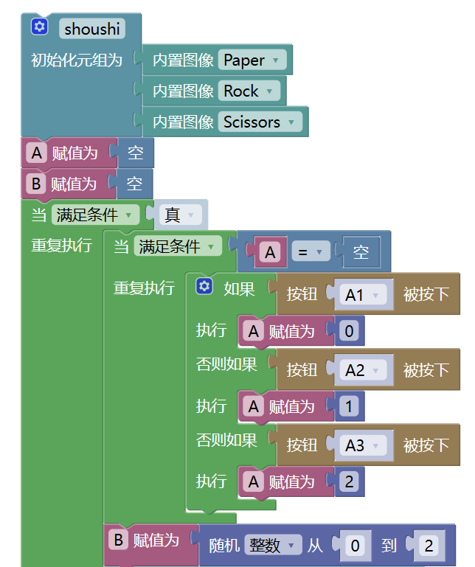
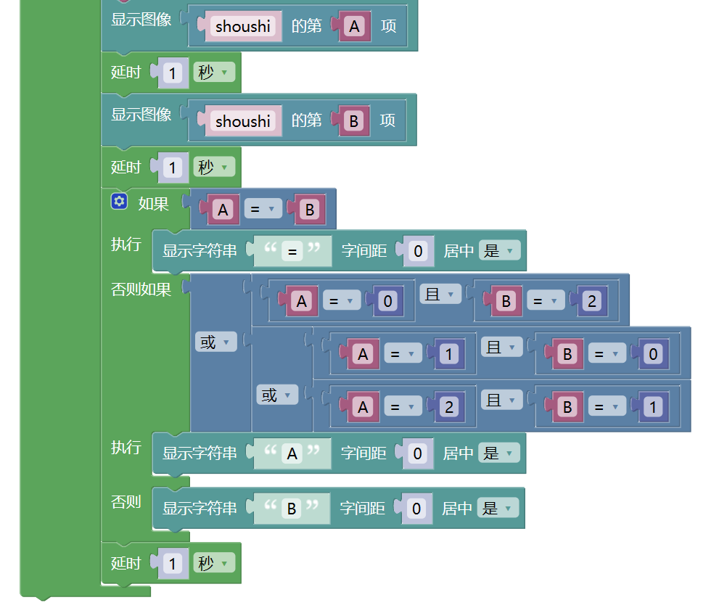
程序演示
编写图中所示的代码，上传程序。当提示“上传成功”之后，查看效果。

Slide 9
03
知识积累

Slide 10
学一学
“否则”判断分支
在多分支条件判断结构中，可以有若干“否则如果”的判断分支，但最多只能有一个“否则”判断分支，“否则”分支只有在前面所有分支条件均不满足时才会执行。巧妙利用“否则”分支可以让程序书写变得简单。
开始
否
条件表达式1
是
否
条件表达式2
语句块1
是
否
条件表达式3
语句块2
是
语句块3
语句块4

Slide 11
04
拓展任务

Slide 12
拓展任务
将“剪刀石头布”游戏修改为双人对战模式，方便两名玩家一起进行游玩 ！

